Slide 1
Československo od revoluce k rozdělení státu
Jako ve všech ostatních revolucích je ponaučením i československého listopadového převratu roku 1989 zkušenost, že největší a nejzásadnější chyby revoluce udělá hned na svém začátku…
Prezentace přehledně shrnuje základní problémy přelomového období nastíněné ve studii Jana Urbana „Ztracená šance – Československo 1990-1992“. Není klasickou uzavřenou výukovou prezentací, ale vzhledem k povaze tématu slouží jednotlivé otázky a závěry spíše jako podnět k přemýšlení či rozvíjení diskusí na téma nedávného dějinného období…

Slide 2
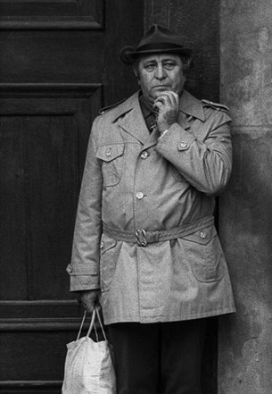
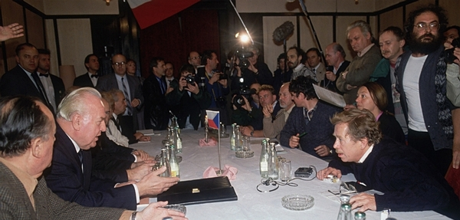
Nevyhnutelnost krize roku 1989
krize komunistického režimu v Československu byla nevyhnutelná?
zastihla všechny segmenty československé společnosti naprosto nepřipravené, bez programu, myšlenek a výhledu do budoucnosti
platí to pro minuskulní elitu československého disentu, také pro čtyřicet let kovanou elitu komunistické moci či odbornickou elitu takzvané šedé zóny

Slide 3
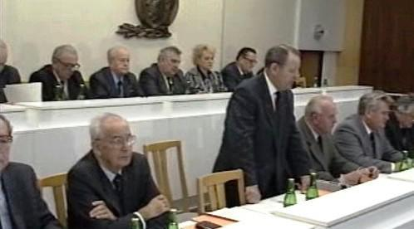
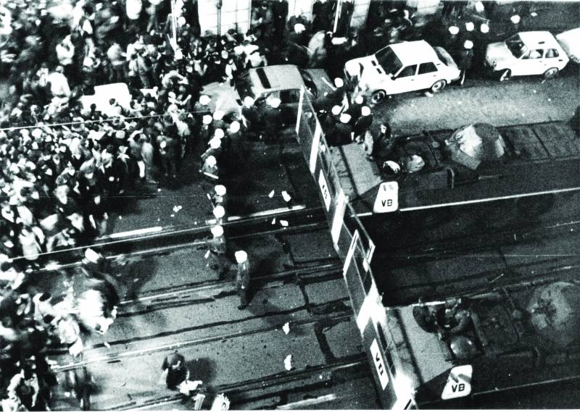
Nepřipravenost vůdců KSČ
od okupace v roce 1968 režim ovládala stejná skupina funkcionářů, koncem 80. let už strnulá a neschopná reagovat na dramatické změny
sovětské komunistické impérium kolabovalo jako systém
v Polsku si antikomunistická opozice vynutila rozhovory u kulatého stolu a zvítězila v parlamentních volbách, Maďaři otevřeli hranice s Rakouskem
počátkem listopadu 1989 se zhroutil i komunistický režim v bývalé NDR
vedení KSČ bylo paralyzováno a udržovalo se u moci už jenom přetrvávajícím strachem obyvatelstva z represí…

Slide 4
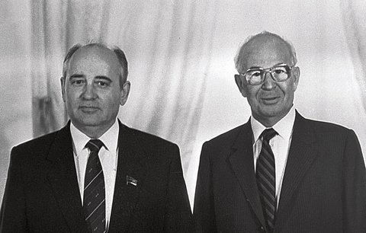
Vedení KSČ se brání reformám
normalizační KSČ, jejíž legitimita stála a padala s udržením mýtu o oprávněnosti zničení „kontrarevoluce“ v roce 1968, se na nevyhnutelnou krizi nedokázala a neuměla připravit
čistky po roce 1968 – ze strany vyhozeno přes půl milionu převážně mladších, vzdělanějších a proreformních členů!
zbavila se možnosti reformy zevnitř a vytvořila naopak pro okamžik jakékoliv budoucí krize velký potenciál opozice
KSČ odmítala jakoukoliv možnost politiky v rámci reálného rozložení sil a vlivů (oproti maďarským či polským komunistům)
proto odmítla také Gorbačovovu perestrojku, a právě proto musela v okamžiku střetu selhat a kapitulovat

Slide 5
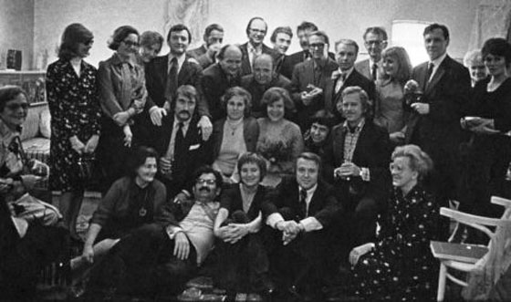
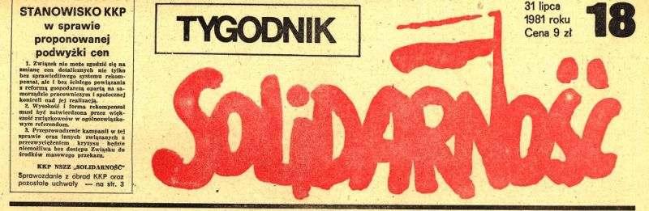
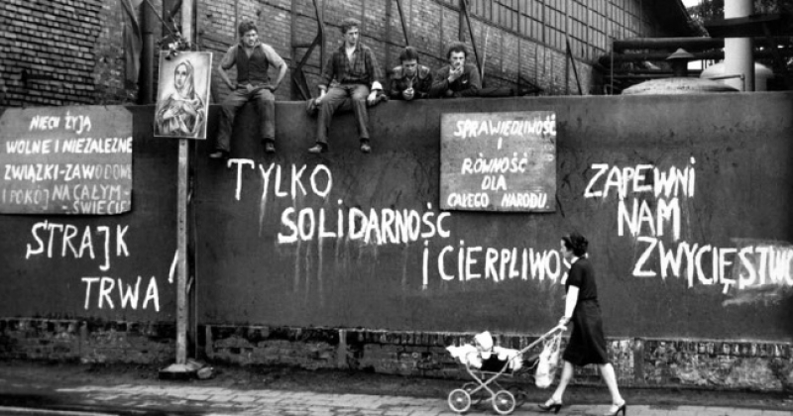
Nepřipravenost disentu
byl československý disent velmi slabý?
tvrdé jádro disentu v Československu mělo podle poznatků dobře informované StB padesát až šedesát lidí, s nanejvýš šesti stovkami aktivních spolupracovníků v zemi s 15 miliony obyvatel!
polská Solidarita měla ve čtyřicetimilionové populaci deset milionů členů otevřeně vystupujících proti režimu!
diskuse o změně politických poměrů vlastně neexistovaly
i v posledních dvou letech se aktivity disentu soustřeďovaly na organizování petic a výzev k dialogu se stávající mocí

Slide 6
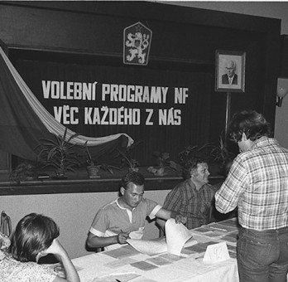
Nepřipravenost šedé zóny
šedá zóna byla většinou společnosti, která se v komunistickém režimu snažila žít normální životy mimo jakýkoliv náznak konfliktu s existující mocí
vzdělanější a schopnější část musela vyvažovat touhu získat a rozvíjet odbornou kvalifikaci a společenskou prestiž s nutností neustále a na požádání prokazovat neochvějnou loajalitu k režimu
vytvořila si dokonalou schopnost oddělovat v každém jednotlivci profesní kvalitu od charakterových vlastností
odbornost se stala štítem pro vyhýbání se společenské zodpovědnosti, která v jiných společnostech neoddělitelně patří k výbavě elit
odborné elity tedy samy sebe vědomě vzdalovaly politice a nemohly se proto na žádnou krizi připravit…

Slide 7
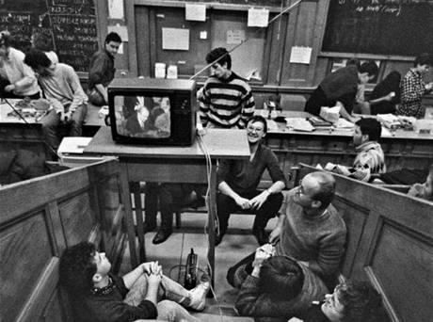
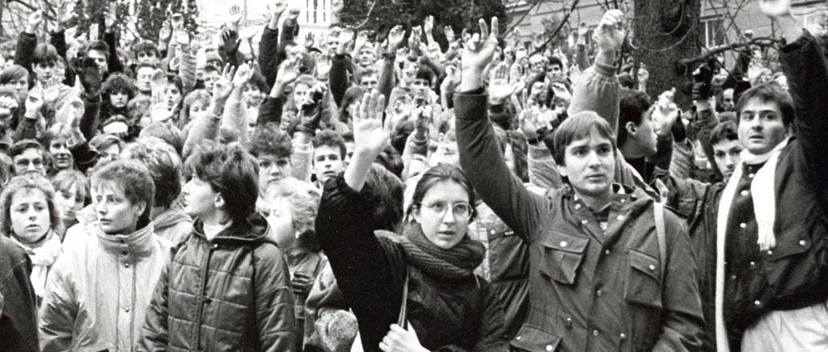
Elita činu
„Čtyřicet let jsme hráli divadlo, protože jsme si mysleli, že tím lidem pomáháme. Tak teď zkusíme pomoci tím, že hrát přestaneme…“
Jiří Kodet na prvním setkání herců, divadelníků a filmařů v Realistickém divadle
studenti a herci bezprostředně po zásahu na Národní třídě 17. listopadu 1989 převzali zodpovědnost a stali se pro tuto zvláštní chvíli skutečnou elitou činu
vystoupení studentů a divadelníků dalo rebelii přes noc celonárodní strukturu, organizační síť i mimořádně silný étos obrany dětí – univerzitní fakulty a divadla jsou najednou svobodným územím
když se po pár dnech váhání k rebelii přidali i zaměstnanci Československé televize a rozhlasu, byl s okupačním režimem takzvané „normalizace“ konec

Slide 8
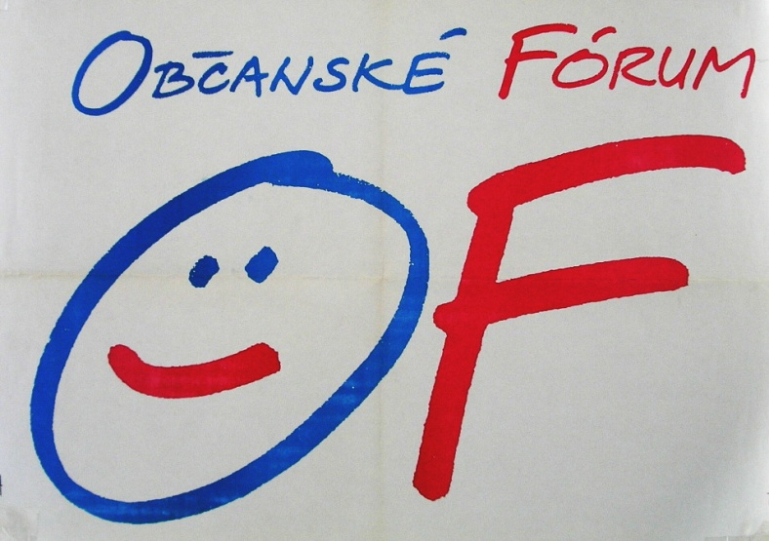
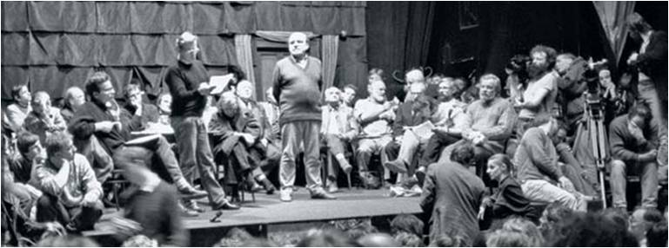
OF jako sebeobranná aliance
v okamžiku svého vzniku bylo Občanské fórum výhradně sebeobrannou aliancí všech, kdo se odhodlali postavit zkompromitovanému vedení KSČ – spojující tmel této aliance bylo přemýšlení o tom, „koho nechceme“
překotnost mocenských změn vlastně už nikdy nedovolila, aby se svobodná programová diskuse většiny společnosti o tom, „co chceme“, stala sjednocující politickou vizí a akcí
jednání o vyklizení a obsazení mocenských pozic jinak nereformovaného a nezničeného komunistického systému
namísto politicky zodpovědného budování Občanského fóra jako razantního suveréna historické změny se jeho vedení samo brzy rozpustilo obsazováním desítek komunisty uvolněných exekutivních funkcí
stačilo, že se k moci konečně dostali „dobří lidé“, kteří „mají pravdu“, všechno ostatní mělo „jít samo“…

Slide 9
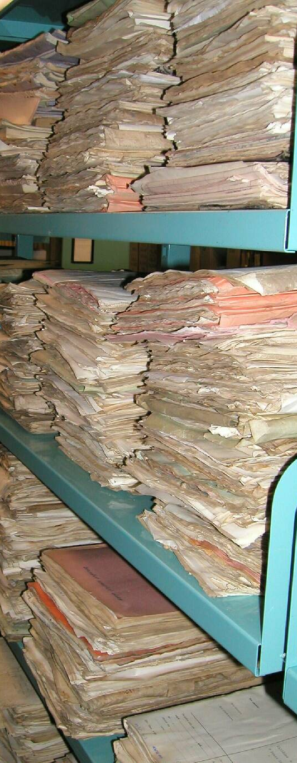
Pět základních problémů
Vývoj na začátku roku 1990 přinesl potřebu vyřešit pět základních problémů dalšího postupu:
Co udělat s Komunistickou stranou?
Co se Státní bezpečností?
Jakou ekonomickou reformu?
Jak v česko – slovenských vztazích?
Jakou roli má hrát Občanské fórum?
nejzávažnějším politickým rozhodnutím počátečního období OF bylo přihlášení se k takzvané právní kontinuitě – všechny zákony komunistické ČSSR zůstaly v platnosti až do jejich změny novým parlamentem
na jedné straně to jistě dělalo situaci klidnější, na druhé to však v řadě oblastí zpomalilo životně nutné změny…
vedení OF odmítlo jít do možné konfrontace (např. v NDR demonstranti okamžitě obsadili budovy státní bezpečnosti Stasi) a StB tak získala řadu týdnů času, ve kterých zničila většinu nejdůležitějších archivních materiálů

Slide 10
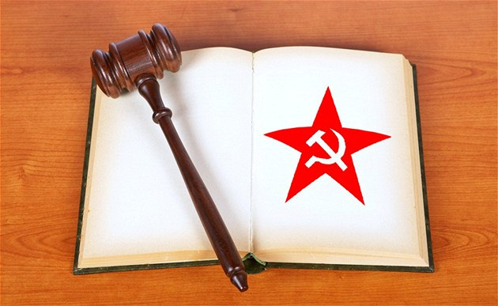
Co udělat s KSČ?
diskuse o možnostech zakázat KSČ ve vedení OF, převládl názor, že po porážce v listopadu 1989 buď sama rychle vymře, anebo se dokáže zreformovat v normální socialistickou stranu (jako to již dříve udělali komunisté polští nebo maďarští)
Václav Havel diskusi shrnul – k zákazu viditelně chybí „společenská objednávka“, na řešení bude dostatek času, není potřeba o něm rozhodovat okamžitě…

Slide 11
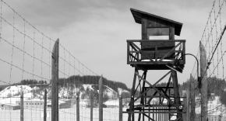
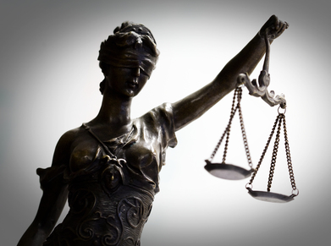
KSČ nebyla pod dostatečným tlakem
měla a mohla být KSČ rozvrácena zevnitř, anebo zakázána, aby z jejích prostředků vznikl fond na odškodnění statisíců obětí její čtyřicetileté nadvlády?
nejdůležitějším požadavkem společnosti po skončení války nebo dlouhého vnitřního konfliktu je nastolení pocitu spravedlnosti a pocitu, že nový režim udělá všechno, co bude v jeho silách, aby nespravedlnost a zlo byly pojmenovány a obětem se dostalo jménem státu důstojné omluvy a zadostiučinění
byla KSČ vystavena dostatečnému tlaku? aby se skutečně vyrovnala s vlastní minulostí, a zbavila se alespoň slova „komunistický“ ve svém názvu, které je dodnes považováno za urážku obětí komunistických režimů…

Slide 12
Co udělat se Státní bezpečností?
StB byla pro komunistický režim klíčovým nástrojem pro udržení moci, prorůstala celým politickým i hospodářským systémem a byla úzce propojena se sovětskými zpravodajskými službami
po listopadu 89 proto panovala velká obava z pokračování jejího vlivu, likvidace StB byla považována za jeden z hlavních úkolů
ministr Richard Sacher – mírný postup proti StB, pod tlakem ji v únoru 1990 formálně zrušil, ale stovky důstojníků nadále pobíraly plat!
v dubnu 1990 otevřená roztržka vedení OF s prezidentem – po dramatických jednáních byl konečnou likvidací StB pověřen nově dosazený náměstek ministra, disident Jan Ruml
několik měsíců ztraceného času však stačilo ke zničení a ukrytí velkého množství zpravodajských materiálů vhodného pro pozdější kompromitace…
StB byla nakonec zákonem prohlášena za zločinnou organizaci

Slide 13
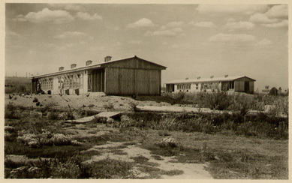
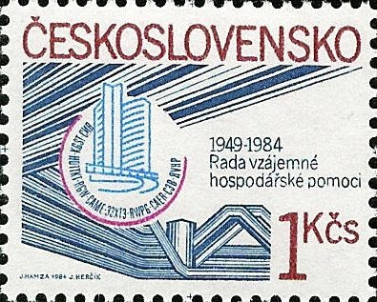
Nutnost ekonomické reformy
nutnost ekonomické reformy byla zjevná od samého začátku převratu, hospodářství se potýkalo se stále většími problémy, výhodou bylo, že na rozdíl od řady jiných postkomunistických zemí Československo nemuselo splácet velké zahraniční dluhy a bylo naopak věřitelem
komunistické vyvlastnění prakticky všeho soukromého majetku všech občanů, totální vyvlastnění církví a násilná kolektivizace zemědělství, bylo základem starého režimu, z majetku se stala ideologická kategorie
po roce 1989 proto nevyhnutelně musel být nalezen rychlý způsob, jak uměle vytvořenou bezprávní masu nikomu nepatřícího „národního“ majetku znovu přerozdělit

Slide 14
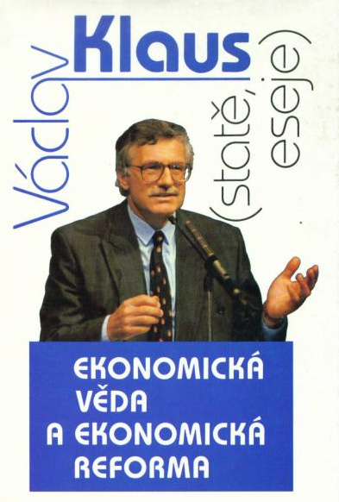
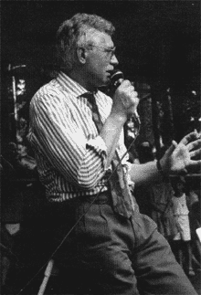
Jakou ekonomickou reformu zvolit?
reforma měla být vrcholem výsostného národního a státního strategického zájmu, stala se však obětí politikaření a soupeření úzkého kroužku nových polistopadových politiků
v časové tísni skupina Václava Havla vybrala pro její uskutečnění protežovanou skupinu nepříliš známých ekonomů z Prognostického ústavu Akademie věd a skupinku komunistů pragmatiků v čele s Marianem Čalfou
Václav Klaus prezidenta Havla oslnil svojí hranou loajalitou a vystupováním natolik, že ho prosadil jako svého osobního ekonomického poradce
ideologizace a mocenské prosazování reformy napomohly v nárůstu protičeských nálad a pozdějšímu rozpadu Československa
„ekonomická reforma“ se stala nedotknutelnou ideologickou modlou, která vynesla Václava Klause do čelných pozic české politiky

Slide 15
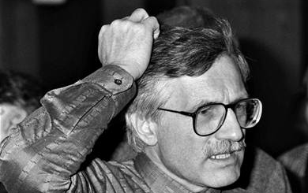
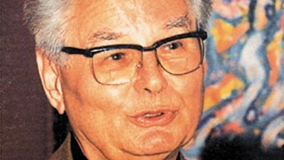
Kupónová privatizace vítězí
„Musíme to udělat tak rychle, aby nás právníci nemohli dohonit…“ Václav Klaus
Václav Klaus dlouho odmítal restituce, podle něj dávaly příliš velký prostor a vliv právníkům, a do „transformace“ vnášely „mimoekonomické faktory“ – spravedlnost, náprava křivd či praktické ohledy nehrály žádnou roli – přijatelný byl jenom zjednodušený a čistě ideologický koncept marketingové, politicky výhodné, kupónové privatizace
nechuť k československému exilu, odmítnutí expertízy profesora Oty Šika a jeho dvacetiletých zkušeností ze špičkových světových ekonomických diskusí o možnostech transformací centrálně řízených ekonomik
„Dopadne to špatně. Ti chlapci nevědí o ekonomii nic. Myšlením to jsou zastydlí marxisté, sociální inženýři, kteří jsou přesvědčeni, že stačí jenom najít a mocensky prosadit jedinou správnou novou ideologii – a všechno pak půjde samo. Jenomže takhle to nefunguje. Nejde jim o to, aby hospodářství prosperovalo. Chtějí jenom moc…“ Ota Šik, profesor na prestižní švýcarské univerzitě v Sankt Gallen

Slide 16
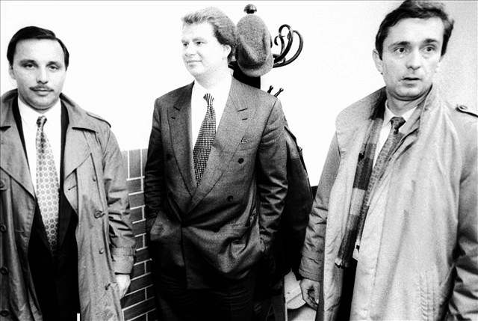
Důsledky ekonomické reformy
volby v červnu 1990 legitimizovaly mocenské pozice nových klientelistických skupin, které spolu už nebyly schopny vést diskusi
česká společnost domnělou „pravicovost“ ekonomické reformy přijala se stejnou drogovou závislostí na ideologii, s jakou přijímala „levicovost“ takzvaného reálného socialismu…
ztráty z vědomě mlhavé privatizace ve prospěch vyvolených devadesátých let se počítají ve stovkách nedohledatelných miliard
k moci se propracovaly regionální oligarchie, spojující brzy ekonomickou a politickou moc, často i za cenu spolupráce s organizovaným zločinem a kontrolou části soudů, policie, univerzit a médií…

Slide 17
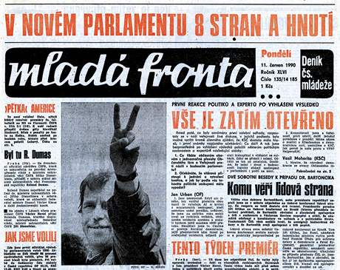
Jakou roli má hrát Občanské fórum?
napětí od jara 1990 – skupina kolem prezidenta Václava Havla viděla v OF přímou mocenskou konkurenci, Občanské fórum bylo jako politická síla postupně paralyzováno a prakticky bylo „mrtvé“ už od červnových voleb
pokus o dohodu v OF – po vyhraných svobodných volbách by vznikly uvnitř každého poslaneckého klubu OF ve federálním a národním parlamentu zárodky dvou nových politických stran – „umělé levice“ a „umělé pravice“, ty by uvnitř těchto klubů předem dohadovaly povinný většinový kompromis
na prvním zasedání Federálního shromáždění si poslanci odhlasovali pouze platy - a více než pětitýdenní dovolenou
po volbách v červnu 1990, ve chvíli, kdy se rozhodovalo o budoucnosti státu, jeho ekonomických a politických základech, si dovolenou najednou vybrali prezident, federální vláda a parlamenty
poslední zbytky revoluce spáchaly sebevraždu?

Slide 18
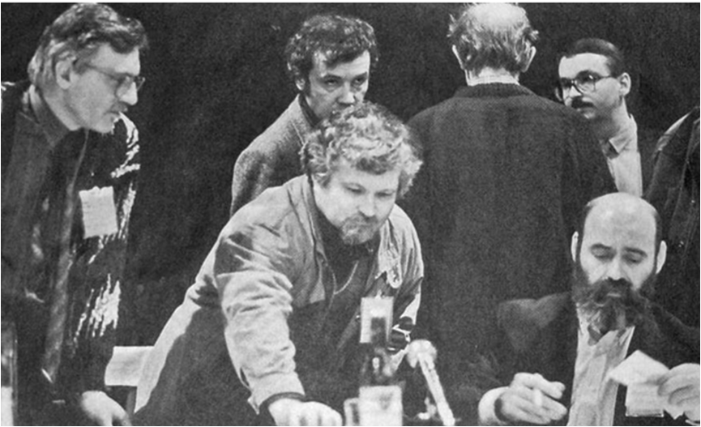
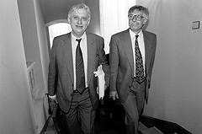
Zánik OF – vznik ODS a OH
leden 1991 – na posledním společném sněmu formálně skončilo dlouhé umírání Občanského fóra, smutná ilustrace historické nezodpovědnosti českých elit okamžiku
obhájci Václava Klause vykládají zánik OF jako ukončení etapy jaksi nepřirozeného revolučního zmatku nestrukturovaných hnutí a počátek konečně „normálního“ politického vývoje
z rozpadlého OF vznikly dva „nové“ politické subjekty – Občanská demokratická strana a Občanské hnutí, vedené ministrem zahraničí Jiřím Dienstbierem (po volbách 1992 zmizelo ze scény)
ODS nevznikla jako normální politická strana, jejím původním smyslem a programem bylo postavit Václavu Klausovi mocenskou oporu v jeho osobním souboji s Václavem Havlem – šlo o moc či o program?

Slide 19
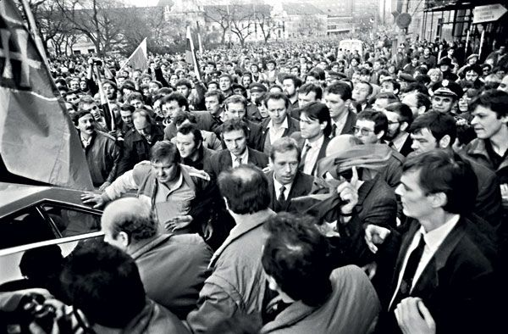
Jak v česko-slovenských vztazích?
česko-slovenská otázka byla prubířským kamenem změny k demokracii v listopadu 1989, selhali v ní všichni…
na české straně bylo Československo považováno za „náš společný stát“, a teprve po listopadu 1889 se s překvapením zjistilo, že tomu tak na slovenské straně není
pro slovenskou nacionalistickou emigraci, slovenské komunisty a populistické politiky všech barev se národní otázka stala nejlacinějším výtahem k moci
za více než rok jednání nikdo na obou stranách nedokázal soužití ve společném státě představit veřejnosti jako pozitivní koncept, jako stát, který je pro všechny zúčastněné výhodnější, bohatší a mocnější
chybou bylo i to, že prezident Havel po svém zvolení odjel na Slovensko jako nová hlava státu až po několika měsících a čtyřech zahraničních cestách – protihavlovská demonstrace v Bratislavě

Slide 20
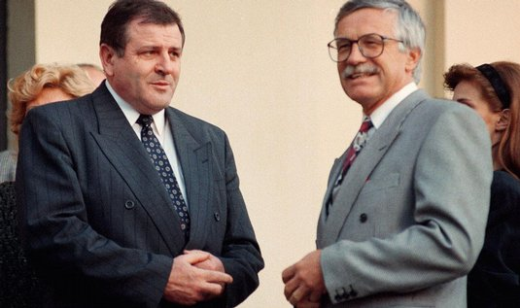
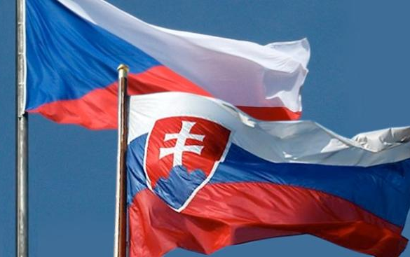
Zánik Československa
Mečiarova nová interpretace slovenské suverenity, nadřazené všemu a odmítající všechno společné, byla na slovenské straně legitimizována a zvítězila
momentální politické reprezentace obou stran nakonec v roce 1992 rozdělily společný stát velmi hladce – po téměř osmdesátiletém soužití, a ve chvíli rozdělení i proti vůli dvou třetin občanů na obou stranách
slovenské elity projevily, opožděně a možná stejně neprozíravě, jako české elity v roce 1918, svoji jinak naprosto legitimní vůli a dosáhly státní samostatnosti
byla obnovená česká státnost českým elitám vlastně vnucena?
poprvé v historii získali Češi pro sebe etnicky čistý stát bez jakékoliv konkurence…

Slide 21
Další vybraná literatura a odkazy
František Emmert: Sametová revoluce, Computer press 2009
Jiří Suk: Labyrintem revoluce - Aktéři, zápletky a křižovatky jedné politické krize (od listopadu 1989 do června 1990), Prostor 2009
Občanské fórum, den první - Vznik OF v dokumentech a fotografiích, ÚSTR 2009
Jan Rychlík: Rozpad Československa, Vydavateľstvo AEPress, 2002
Jan Rychlík: Rozdělení Československa 1989 – 1992, Vyšehrad 2012
Lubomír Kopeček: Éra nevinnosti - Česká politika 1989 – 1997, Barrister & Principal 2010
Lubomír Kopeček: Fenomén Václav Klaus - politická biografie, Barrister & Principal 2011
http://www.czechoslovakia1989.cz/
http://www.totalita.cz/
http://www.moderni-dejiny.cz/
http://www.ceskatelevize.cz/porady/10101491767-studio-ct24/212411034000013-1992-rozpad-ceskoslovenska/

